Slide 1


Pertemuan ke-13
PANCASILA SEBAGAI DASAR PENGEMBANGAN ILMU
Fenomena Perkembangan Ilmu

Slide 2
Fenomena saat ini
Implikasi globalisasi menjadi semakin kompleks
Masyarakat hidup dengan standar ganda. Di satu pihak ada yang ingin mempertahankan nilai-nilai budaya lama yang diimprovisasikan untuk melayani perkembangan baru yang kemudian disebut sebagai lahirnya budaya sandingan (sub- culture), sedang di lain pihak muncul tindakan-tindakan yang bersifat melawan terhadap perubahan-perubahan yang dirasakan sebagai penyebab kegerahan dan keresahan dari mereka yang merasa dipinggirkan, tergeser dan tergusur dari tempat ke tempat, dari waktu ke waktu, yang disebut sebagai budaya tandingan (counter-culture).

Slide 3
Perkembangan IPTEK memberi
pengaruh besar terhadap
Perubahan sikap dan perilaku.
Fenomena pengetahuan adalah cenderung rasionalistik, antroposentris, dan sekuler.

Slide 4
IPTEK sangat rentan terhadap
penyimpangan nilai moral dan etika, serta cenderung pragmatis utilitarians.
Muncul gejala sekuler,
Mengesampingkan etika moral,
Mengabaikan nilai kemanusiaan dan
Keadilan sosial.
.

Slide 5
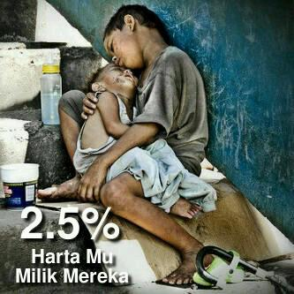
Modernisasi mengikis kepedulian

Slide 6
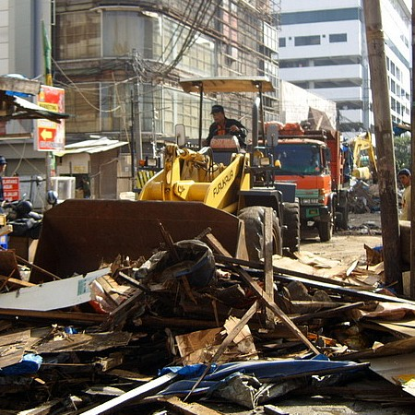
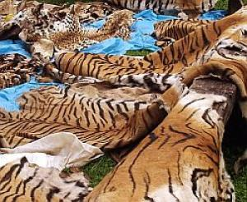
Mengabaikan keharmonisan

Slide 7
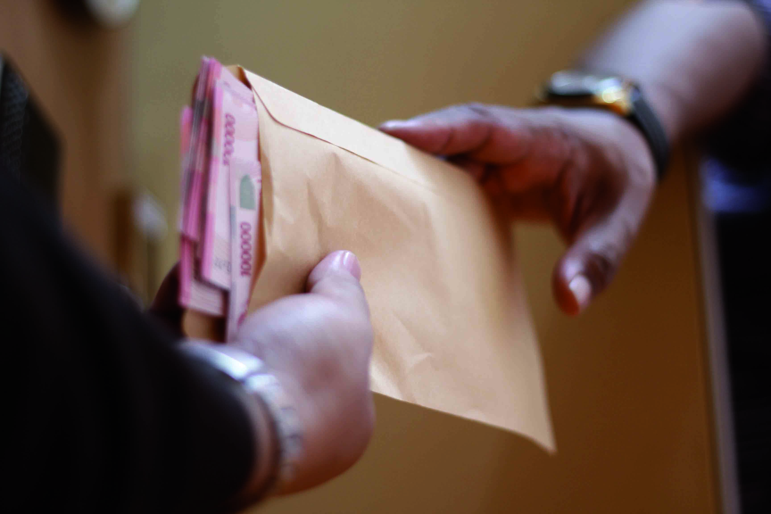
Menghalalkan yang haram

Slide 8

Pancasila sebagai
Nilai Dasar Pengambangan Ilmu

Slide 9
end

